Slide 1
Матеріали до уроків
Алгебра
9 клас
За підручником
«Алгебра. 9 клас»
Ю.І. Мальованого,
Г.М. Литвиненко,
Г.М. Возняк

Slide 2
Готуємося до уроку
Використано матеріали Бібліотеки електронних наочностей “Алгебра 7-9 клас”.
Робота вчителя СЗОШ І- ІІІ ступенів
№ 8 м. Хмельницького Кравчук Г.Т.
Мультимедійні технології на уроках алгебри
2011 рік

Slide 3
Зміст
Дл
Тема 1. Числові нерівності. Властивості числових нерівностей
Тема2. Розв’язування лінійних нерівностей і систем нерівностей з однією змінною
Тема 3. Функція. Квадратична функція
Тема 4. Квадратичні нерівності та системи рівнянь другого степеня
Тема 5. Елементи прикладної математики
Тема 6. Арифметична та геометрична прогресії
Для роботи виберіть потрібну тему, в якій слід вказати тему уроку.
Для переходу між слайдами: 1 клік миші, або використати кнопки керування діями
назад на початок
вперед на кінець
на 1 слайд повернутися
(додому)

Slide 4
Тема 2
Лінійна нерівність з однією змінною. Рівносильні нерівності
Система (та сукупність) нерівностей з однією змінною Числові проміжки. Переріз і об'єднання проміжків
Нерівності, що містять модуль
Розв’язування вправ. Самостійна робота
Розв’язування систем ( та сукупностей) лінійних нерівностей з однією змінною. Доведення нерівностей
Розв’язування вправ. Самостійна робота
Розв'язування вправ
Розв’язування лінійних нерівностей і систем нерівностей з однією змінною

Slide 5
Пункт 2.1.
Нерівності зі змінною
Лінійна нерівність з однією змінною та її розв'язок
Як розв'язують лінійну нерівність
Рівносильні перетворення нерівностей
Ілюстрації властивостей
Числові проміжки
Приклади
Лінійна нерівність з однією змінною

Slide 6
Пригадайте
Як впливає на правильну числову нерівність:
а) додавання до обох її частин одного і того самого числа;
б) множення (ділення) обох її частин на одне і те саме додатне число?
2) Закінчіть фразу:
Щоб отримати правильну нерівність у результаті множення або ділення обох частин правильної нерівності на одне і те саме від'ємне число, потрібно …

Slide 7
Нерівності зі змінними
Крім числових нерівностей, існують нерівності, які містять змінні – одну або декілька.
Наприклад:
x+1<4; x-4>2x+5 –
нерівності першого степеня;
x²-x<3 – нерівність другого степеня;
2x+y>10 – нерівність першого степеня з двома змінними.

Slide 8
Надаючи змінній у нерівності зі змінною певного числового значення, отримуємо числову нерівність.
Наприклад:
Надамо змінній х у нерівності х+4<4 значень -1, 2, 3, 9.
Отримаємо відповідні числові нерівності:
-1+1<4; 2+1<4; 3+1<4; 9+1<4.
Очевидно, що перші дві нерівності – правильні, а дві інші – неправильні.

Slide 9
Лінійна нерівність з однією змінною та її розв’язок
Приклади:
а) 2х+4>0 (a=2, b=4);
б) 3x-2<0 (a=3, b=-2);
в) 6-5x<0, або -5x+6<0 (a=-5, b=6);
г) -4x<0 (a=-4, b=0);
д) 0· x>0 (a=0, b=0).
Лінійною нерівністю з однією змінною називають нерівність виду
aх+b>0 (ax+b<0),
де a і b дані числа,
а x - змінна

Slide 10
Лінійна нерівність з однією змінною та її розв’язок
Приклад:
а) Число 3 є розв'язком нерівності 2х+4>0, бо при х=3 числова нерівність 2·3+4=6+4=10>0 – правильна.
Число -1 також є розв'язком даної нерівності,
бо 2·(-1)+4=-2+4=2>0.
Розв'язком лінійної нерівності з однією змінною називають значення змінної, підставивши яке вдану нерівність, отримують правильну числову нерівність.
Кажуть, що це значення змінної задовольняє дану нерівність.

Slide 11
Лінійна нерівність з однією змінною та її розв’язок
Розв'язати нерівність – означає знайти всі її розв'язки.
Як розв'язують лінійну нерівність
Дві нерівності, що мають одні і ті самі розв'язки, називаються рівносильними.

Slide 12
Лінійна нерівність з однією змінною та її розв’язок
1. Якщо з однієї частини нерівності перенести в другу будь-який доданок з протилежним знаком, то отримаємо нерівність, рівносильну даній
Основні властивості нерівностей зі змінними
Наприклад, перенісши у нерівності
2х+4>0 доданок 4 з протилежним знаком у праву частину, отримаємо
2x>-4, яка рівносильна даній.

Slide 13
Лінійна нерівність з однією змінною та її розв’язок
2. Якщо обидві частини нерівності помножити (поділити) на одне й те саме додатне число, то отримаємо нерівність, рівносильну даній
Основні властивості нерівностей зі змінними
Наприклад, помноживши обидві частини нерівності 2х+4>0 на число 5, отримаємо 10x+20>0, яка рівносильна даній.

Slide 14
Лінійна нерівність з однією змінною та її розв’язок
3. Якщо обидві частини нерівності помножити (поділити) на одне й те саме від'ємне число і змінити знак нерівності на протилежний, то отримаємо нерівність, рівносильну даній
Основні властивості нерівностей зі змінними
Наприклад, помноживши обидві частини нерівності 2х+4>0 на число -5 і помінявши знак нерівності на протилежний , отримаємо -10x-20<0, яка рівносильна даній.

Slide 15
Первинне закріплення вивченого матеріалу

Slide 19
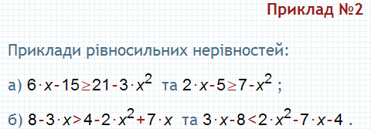

Slide 22
Лінійна нерівність з однією змінною та її розв’язок
1). 2x+4>0
2x>-4
2x>-2
2). 3x-2<0
3x<2
х<2/3
3). 6-5x<0,
-5x<-6
x>1,2
4). -4x<0
x>0
5). 0· x>0.
Нерівність не має розв'язків, бо при будь-якому значенні х у лівій частині маємо нуль.
Розвязування нерівностей

Slide 23
Лінійна нерівність з однією змінною та її розв’язок
Приклади:
а) 2х+4>0, x>-2 або (-2; ∞) – читають: «Проміжок від -2 до нескінченності»;
б) 3x-2<0,
Читають: «Проміжок від мінус нескінченності
до »
в) 6-5x<0,
– читають: «Проміжок від 1,2 до нескінченності»;
Числові проміжки
Розв'язки нерівностей – певні числові множини, які називають числовими проміжками

Slide 24
Лінійна нерівність з однією змінною та її розв’язок
Число, яке належить проміжку, зображують затушованим кружечком.
Зображений числовий проміжок позначають так: [-2;∞), читають: “Проміжок від -2, включаючи -2, до нескінченності” і записують у вигляді нерівності x≥-2.
Числові проміжки
Числовий проміжок (-∞;∞) називають числовою
прямою.
Це множина всіх дійсних чисел.

Slide 25
Лінійна нерівність з однією змінною та її розв’язок
Числовий проміжок, зображений на рисунку, позначають так: (-∞; ], читають: “Проміжок від мінус нескінченності до включно”. Відповідна числова нерівність має вигляд x≤ .
Числові проміжки

Slide 26
Лінійна нерівність з однією змінною та її розв’язок
Знаки ≥ і ≤ називають знаками нестрогої нерівності і читають так:
≥ - більше або дорівнює (не менше)
≤ - менше або дорівнює (не більше)
Числові проміжки

Slide 27
Лінійна нерівність з однією змінною та її розв’язок
Якщо число х є одночасно розв'язком нерівностей х>-2 і х<1, то воно задовольняє подвійну нерівність -2<x<1.
Відповідний числовий проміжок, який утворюють усі числа, що задовольняють цю нерівність, зображено на рисунку.
Цей проміжок позначають так: (-2; 1).
Числові проміжки

Slide 28
Лінійна нерівність з однією змінною та її розв’язок
Числовий проміжок, що відповідає подвійній нерівності -2≤x≤1 зображають так, як на рис. і записують: [-2; 1].
Числові проміжки

Slide 29
Лінійна нерівність з однією змінною та її розв’язок
Числовий проміжок, що відповідає нерівності a<x<b, тобто (a; b), називають відкритим проміжком або інтервалом.
Числовий проміжок, що відповідає нерівності
a≤x ≤b, тобто [a; b], називають замкненим проміжком або відрізком.
Числові проміжки

Slide 30
Лінійна нерівність з однією змінною та її розв’язок
Належність числа певній числовій множині позначають знаком ∈.
Запис х∈[-2; 1] означає, що х є будь-яким числом з проміжку [-2; 1].
Розв'язок нерівності 2x+4>0 можна записати так:
x>-2 або x∈(-2; ∞).
Числові проміжки

Slide 35
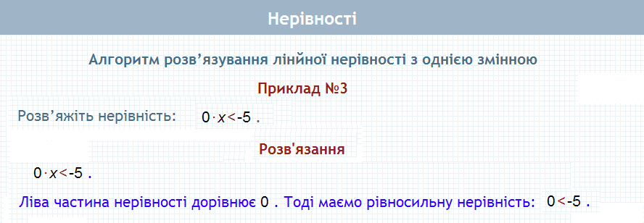

Slide 38
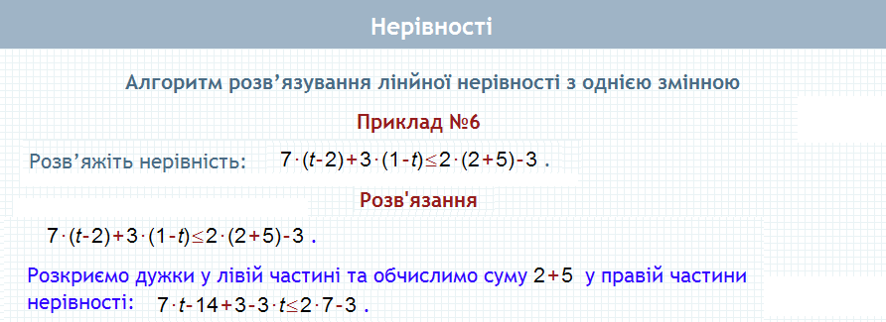

Slide 44
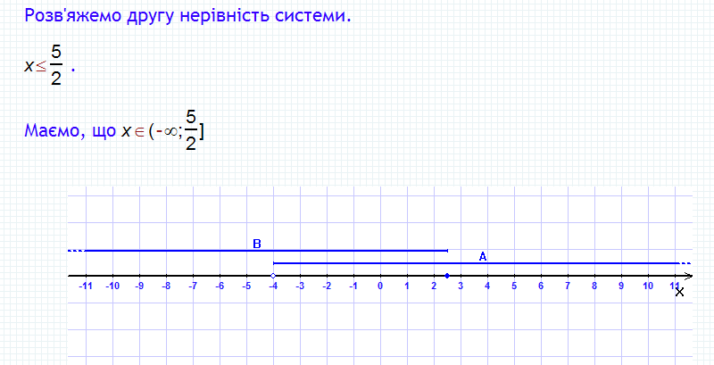
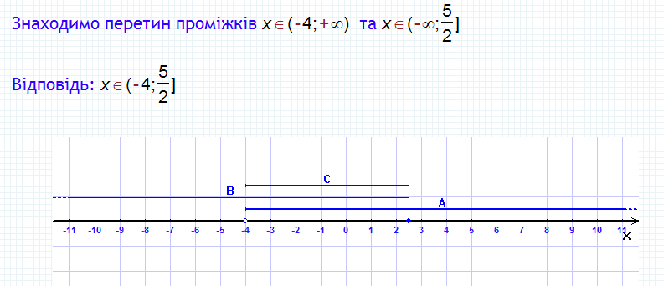

Slide 45
